Slide 1
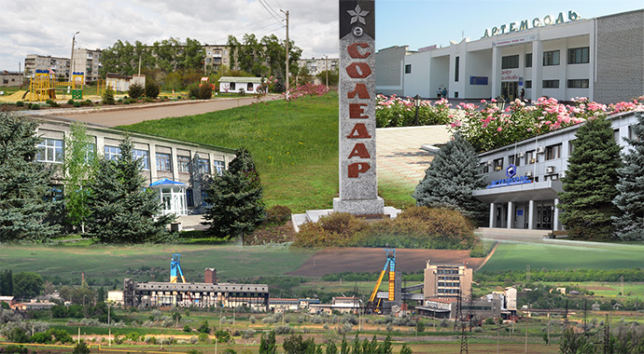
МІЙ РІДНИЙ КРАЙ:
СОЛЕДАР
Виконала: ст. гр. ДЕ-11-21
Полякова Маргарита

Slide 2

Соледа́р (до 1991 року — Карло-Лібкнехтівськ, на честь німецького революціонеру, який підтримував радянську владу) — місто в Україні, в Бахмутському районі Донецької області. Засновано в XVII ст., коли в районі річки Бахмутки почали видобувати сіль. Набуло свого статусу міста у 1965 році.
Символіка герба:
Чорний і зелений кольори гербового щита говорять про те, що місто народжене в надрах землі, а 5 кристалів символізують 5 шахт, на яких видобувають сіль
Герб міста

Slide 3
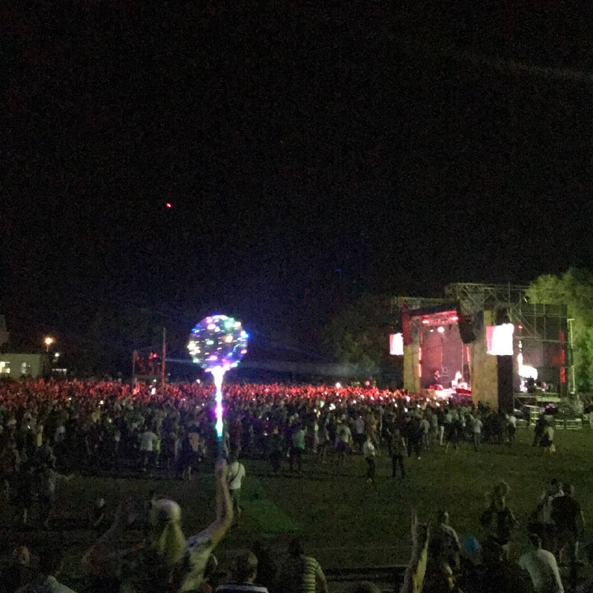
Похождення етноніму: соледар – сіль дарує.
Кількість наслення на 2017р
складала 11242 людини.
Кожного року в останню суботу серпня мешканці міста традиційно святкують «День шахтаря» та за сумісництвом “День міста” .
Святкування “Дня шахтаря”

Slide 4
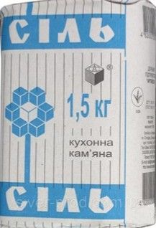
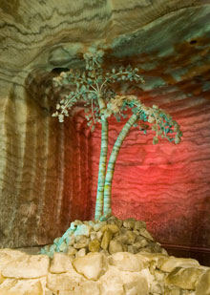
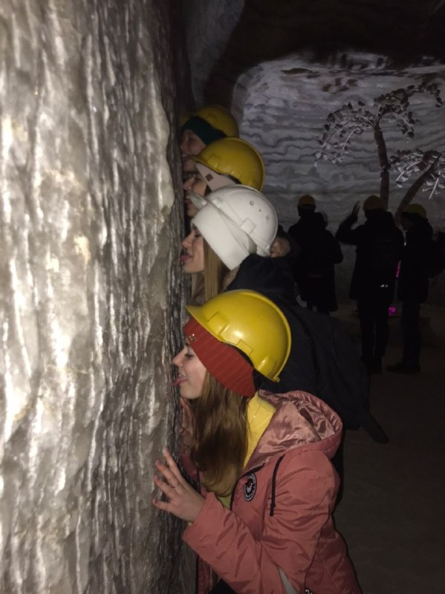
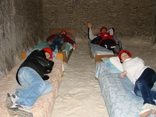
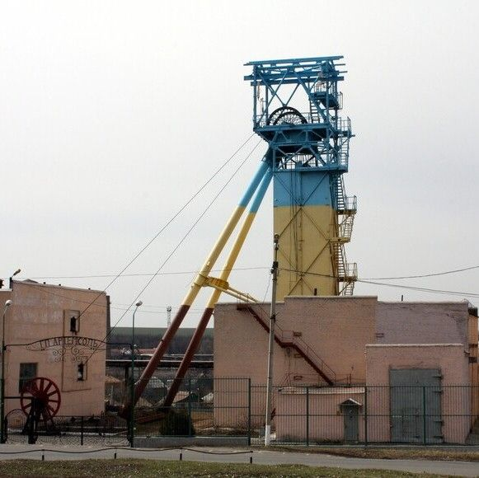
Усим відома кухонна сіль із шахт Соледару
Основним прибутком міста є соляні шахти.
Нашу сіль експортують майже по всьому світу.
Є традиція, що коли ти знаходишся у шахті, то потрібно лизнути соляну стіну.
У шахту № 2, що називається «Соляна симфонія», люди
приїздятть із різних міст на екскурсії та на лікування.
Соляна пальма вироблена нашими майстрами
У санаторії
«Соляна симфонія»
Соляна шахта № 2

Slide 5
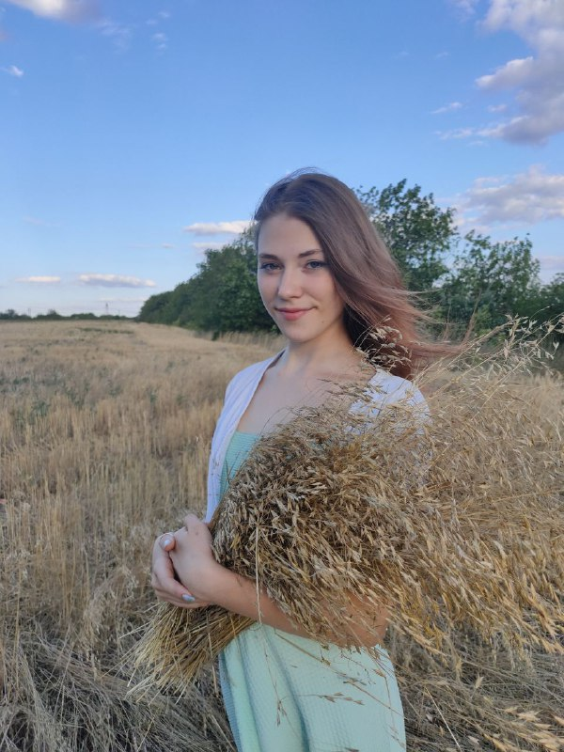
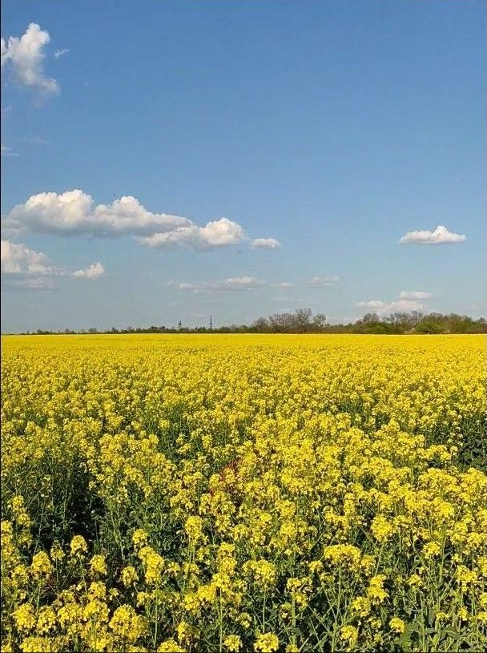
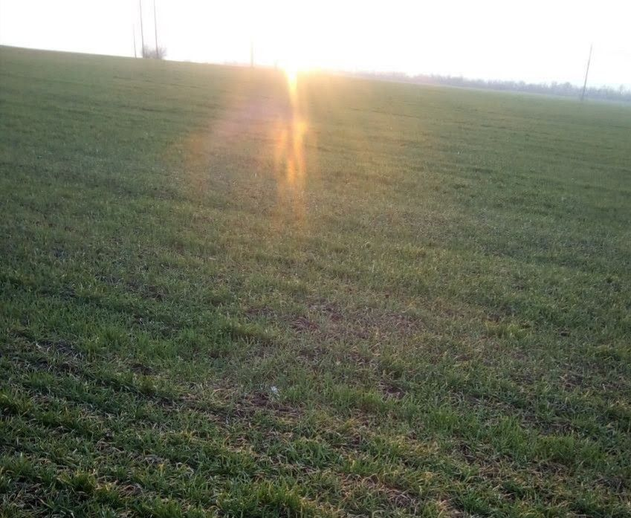
Місто оточено багатьма полями, на яких вирощуються пшениця, соняшники, кукурудза та інші.
Фотокартки полів мого міста
Дякую за увагу

